Slide 1
การบันทึกสมุดรายวันทั่วไป(Journal Entry)
** key กลับรายการภาษีซื้อรอใบกำกับ **

Slide 2
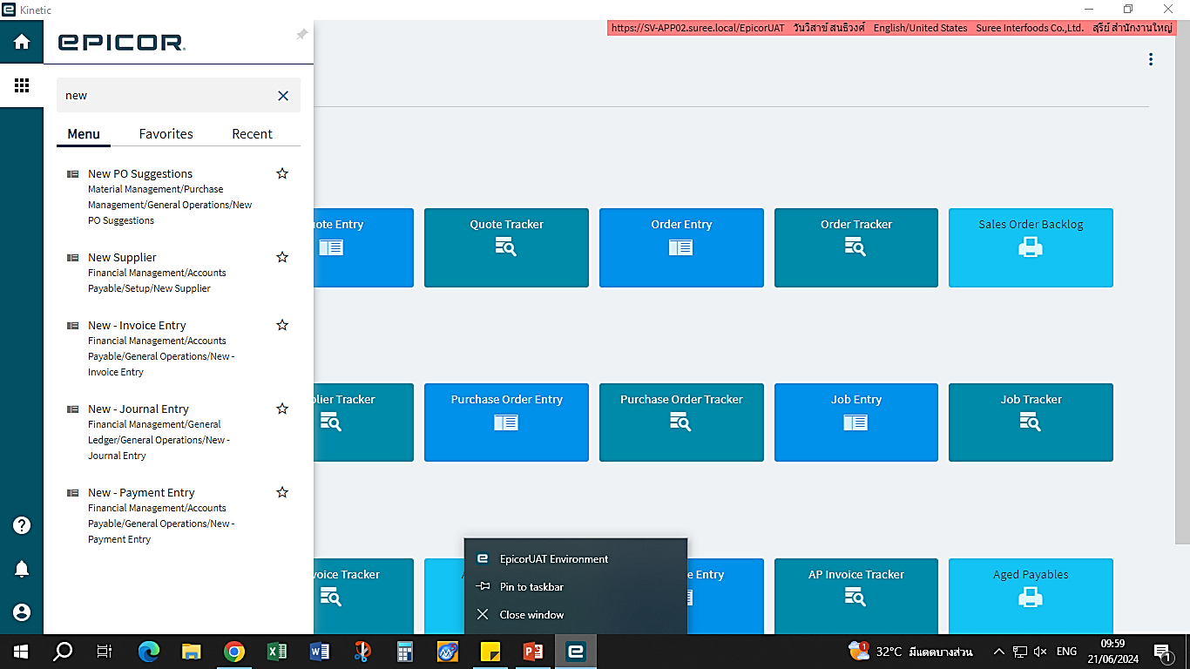
1
1. เข้าหน้าโปรแกรม คลิกที่จุดสี่เหลี่ยม และพิมพ์ค้นหาเมนู
2
2. พิมพ์ชื่อเมนู New-Journal Entry

Slide 3
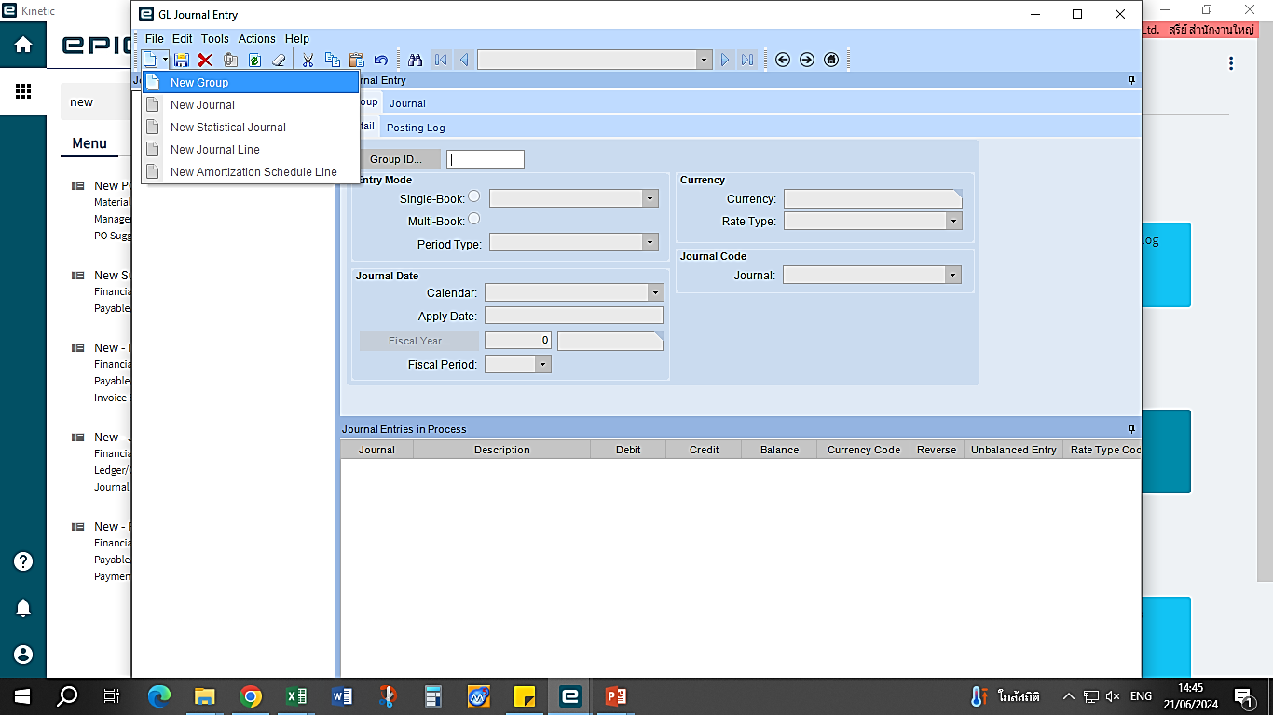
3. กดเพิ่ม New Group
3
4
4. ระบุชื่อ Group และกด SAVE

Slide 4
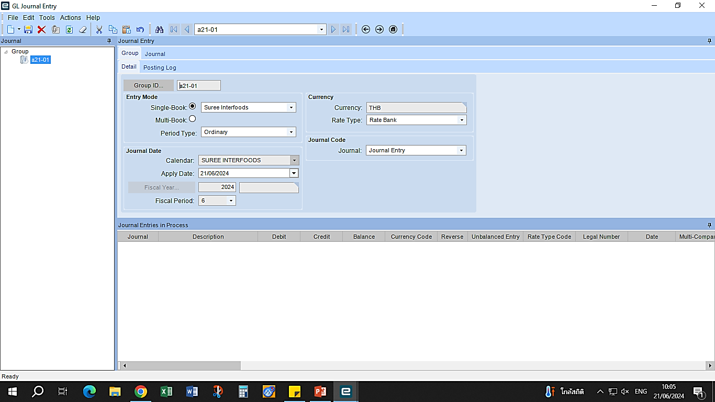
5
5. หน้าต่างโปรแกรมจะขึ้นเป็นข้อมูลบริษัทฯ

Slide 5
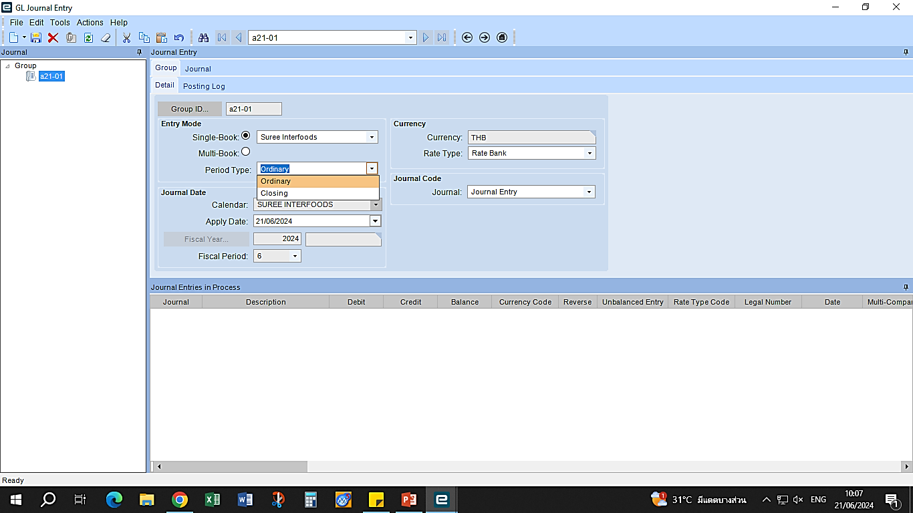
6
6. เลือก Period Type
- Ordinary งานประจำวัน
- Closing งานสิ้นงวด

Slide 6

7
7. Apply Date ใส่วันที่ที่ต้องการบันทึก
กด Save

Slide 7
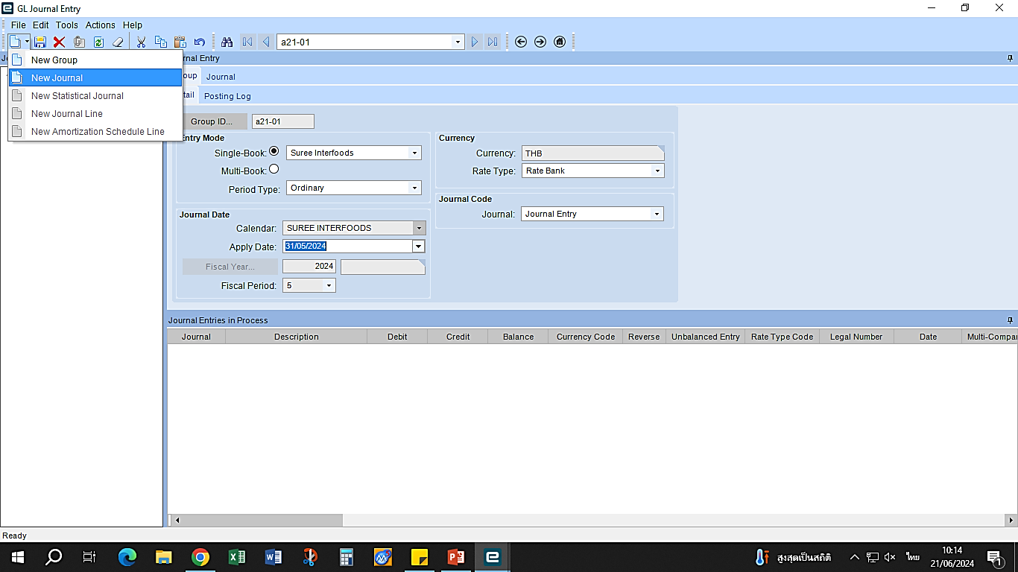
8
8. กดเพิ่ม New Journal

Slide 8
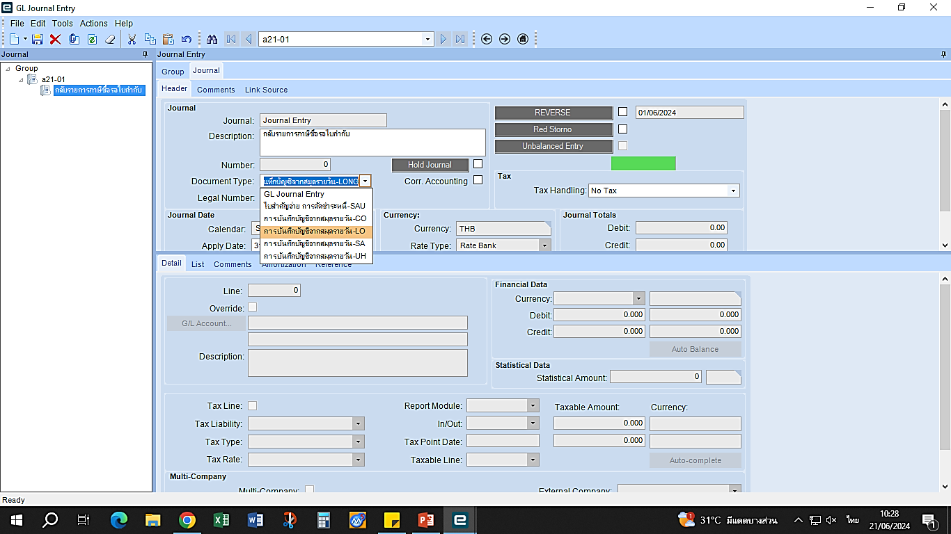
9
9. Description ใส่เหตุผลที่บันทึกเอกสาร
10
10. Document Type เลือก การบันทึกบัญชีจาก
สมุดรายวันตามหมวดงาน S,C,U,L

Slide 9
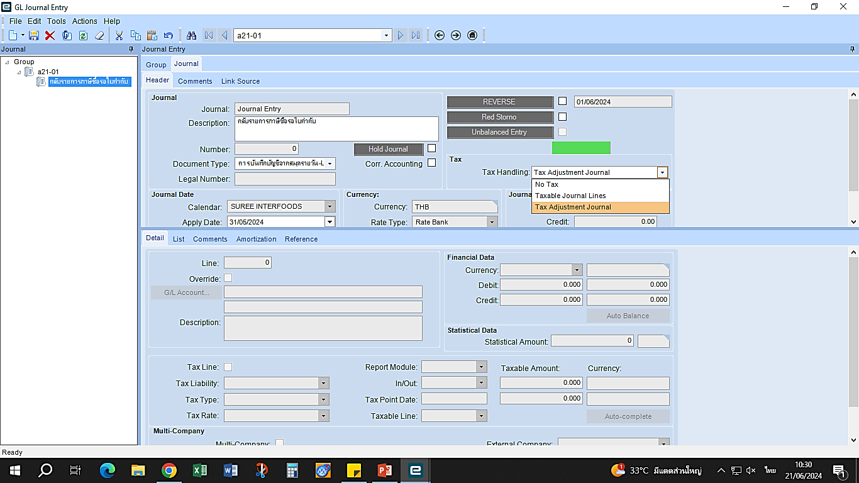
11
11. Tax Handling เลือก Adjustment

Slide 10
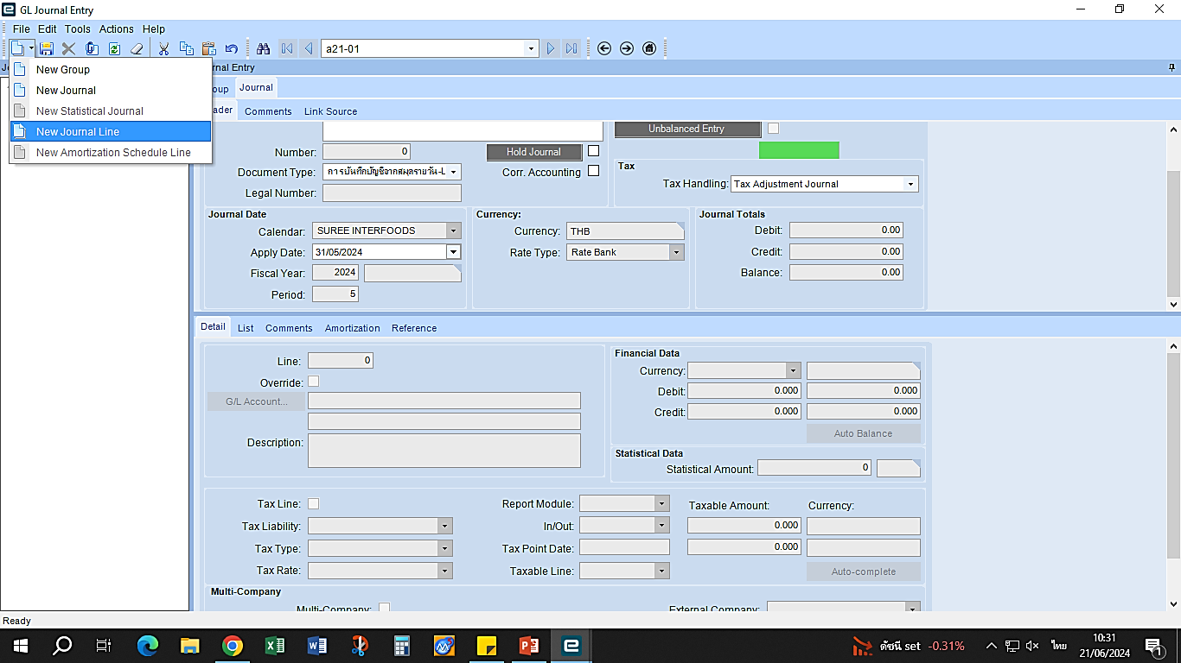
12
12. กดเพิ่ม New Journal Line

Slide 11
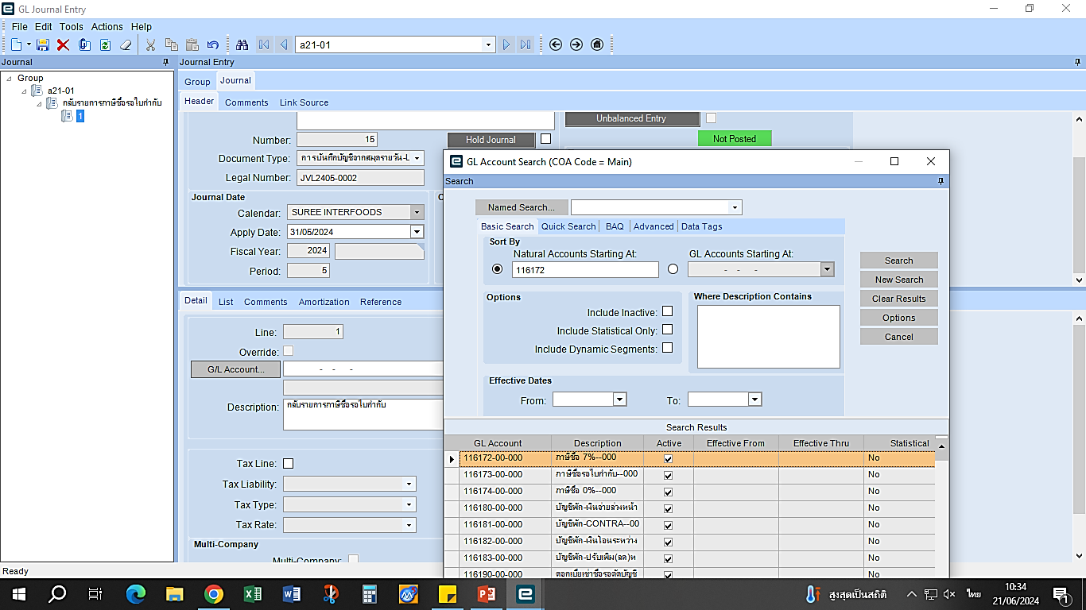
13
13. ระบุเลขที่บัญชี “ภาษีซื้อ”11617200000 หรือ กด Search

Slide 12
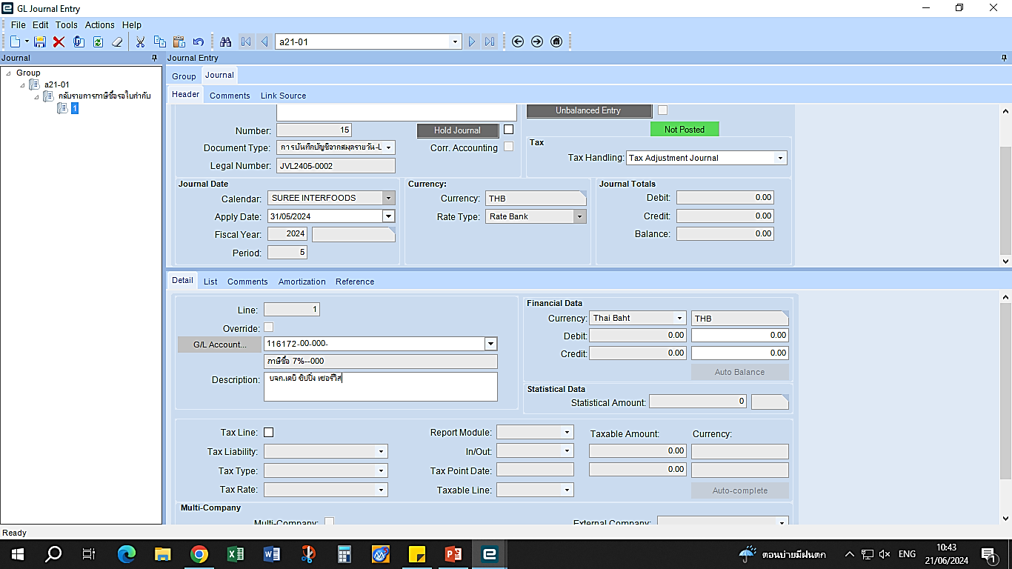
14
14. Description ใส่ชื่อบริษัทตามใบกำกับภาษี
- กด Tax Line เพื่อเพิ่มรายละเอียด

Slide 13
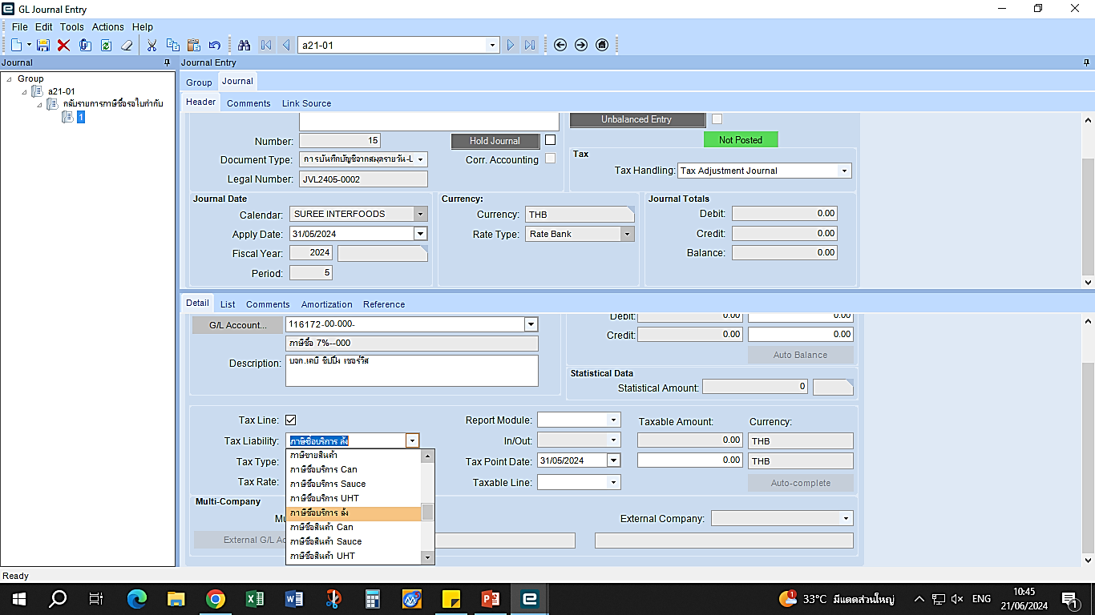
15
15. Tax Liability เลือกตามหมวดงาน S,C,U,L

Slide 14
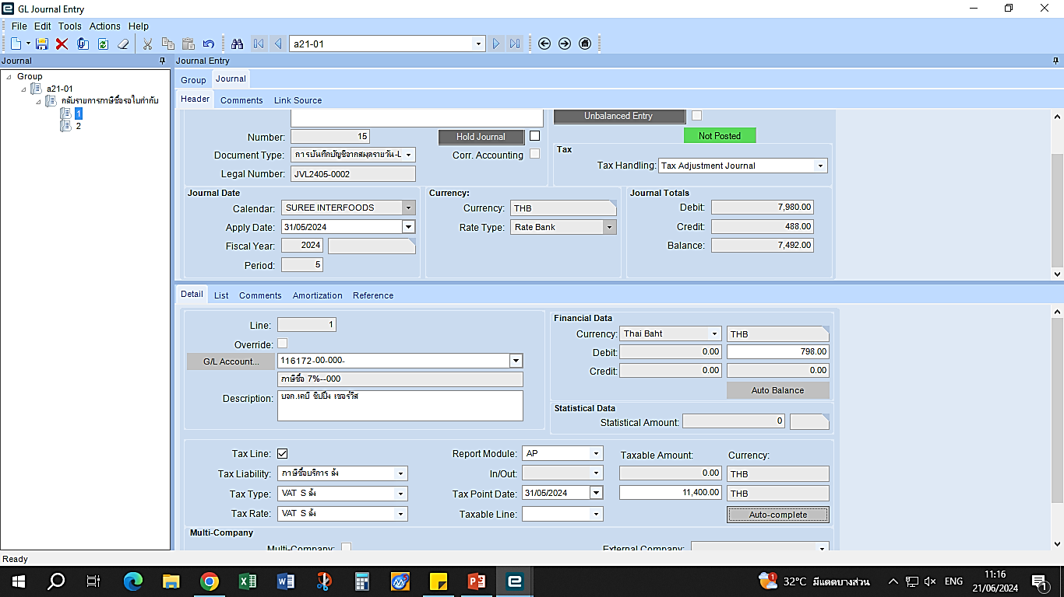
16. - Tax Point Date ใส่วันที่ที่ต้องการใช้ภาษี
- Taxable Amount ใส่ฐานภาษี
- กด Auto complete ยอดภาษีจะขึ้นช่อง Debit
16

Slide 15
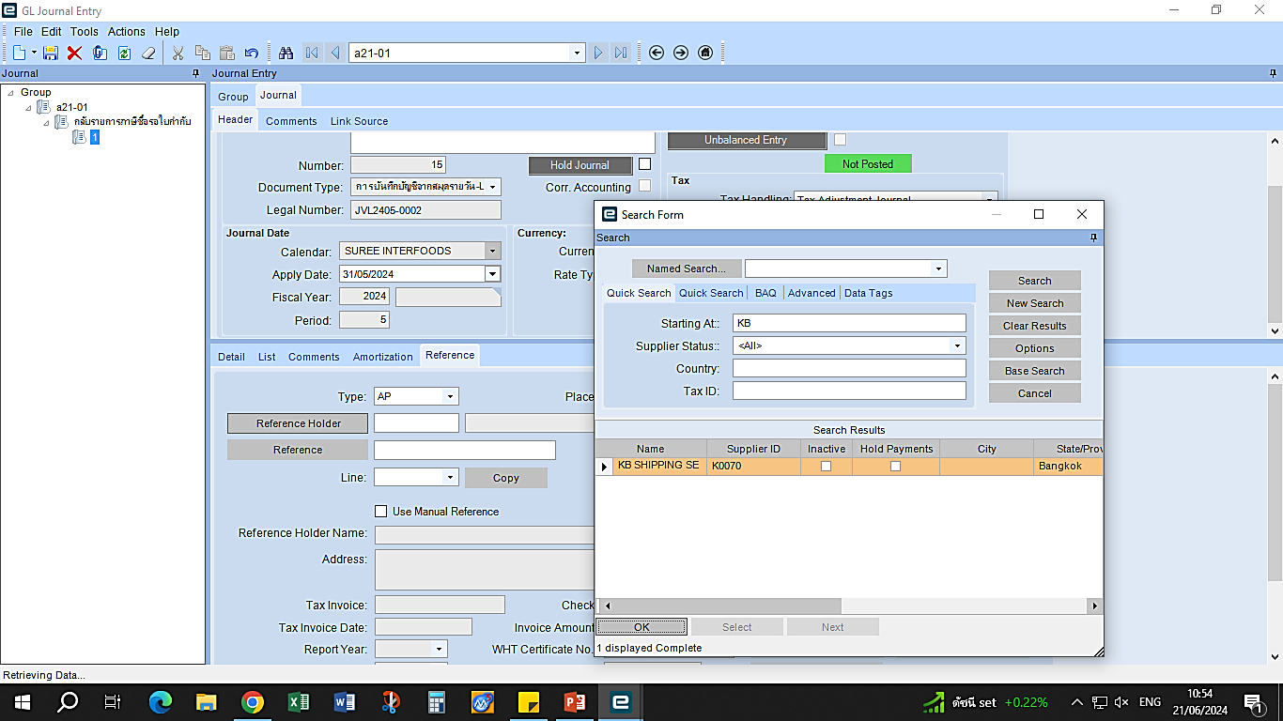
17. กด Reference Holder ระบุรหัสซัพฯ
หรือ กด Search เพื่อหาชื่อบริษัท
17

Slide 16
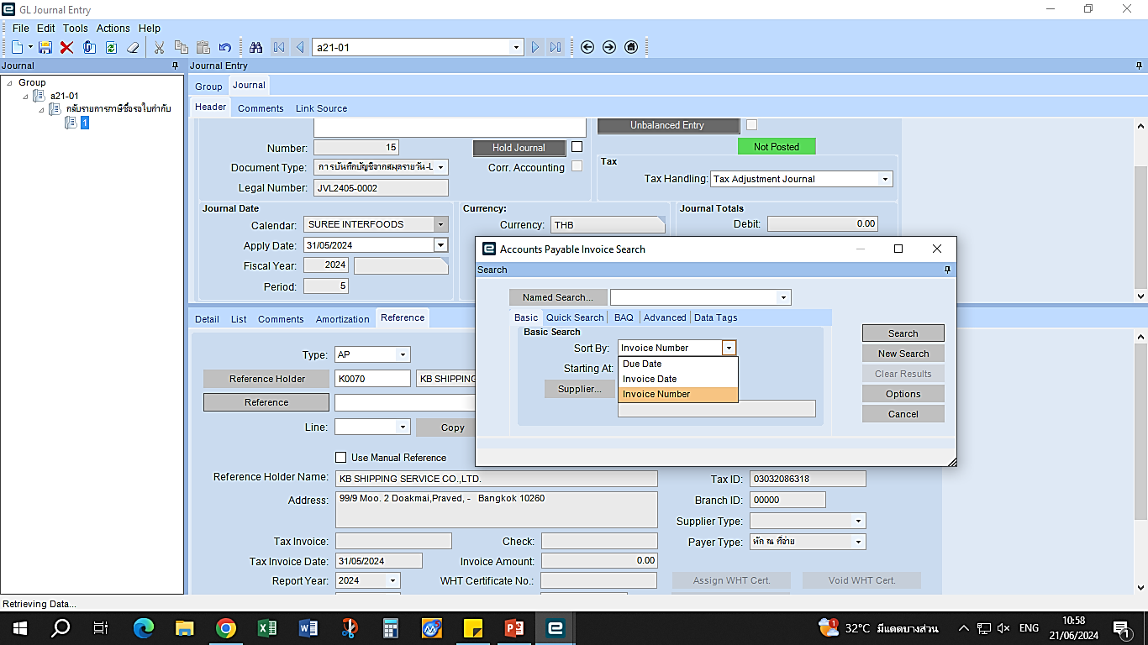
18. Reference ใส่เลขที่ใบแจ้งหนี้
หรือ กด Search เพื่อหาข้อมูล
18

Slide 17
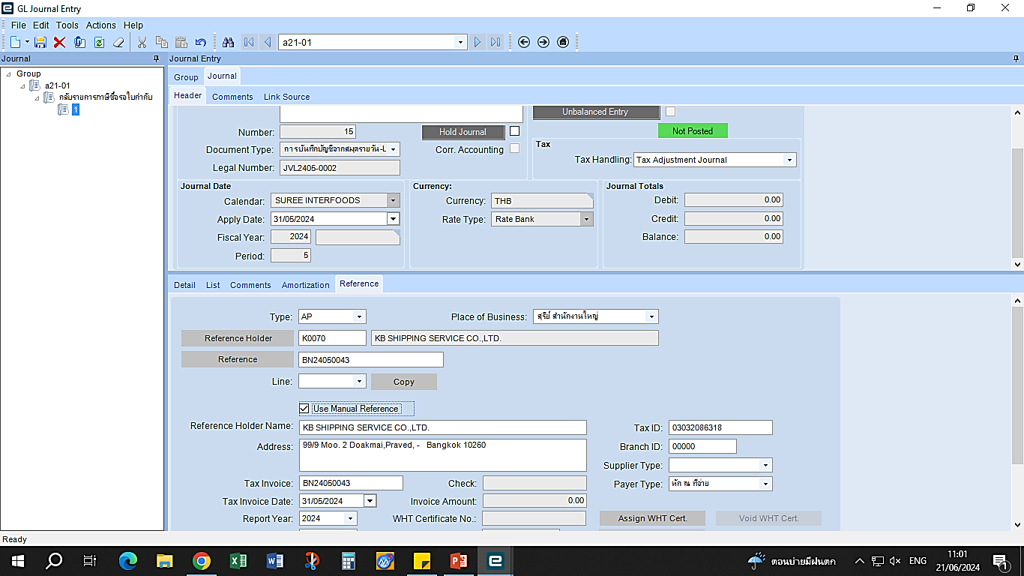
19. ตรวจสอบว่าข้อมูลตรงกับต้นฉบับเอกสารหรือไม่ถ้าไม่ตรง ให้กด Use Manual Reference เพื่อแก้ไขข้อมูล Tax Invoice ให้ตรงกับเอกสาร
กด Save
19

Slide 18
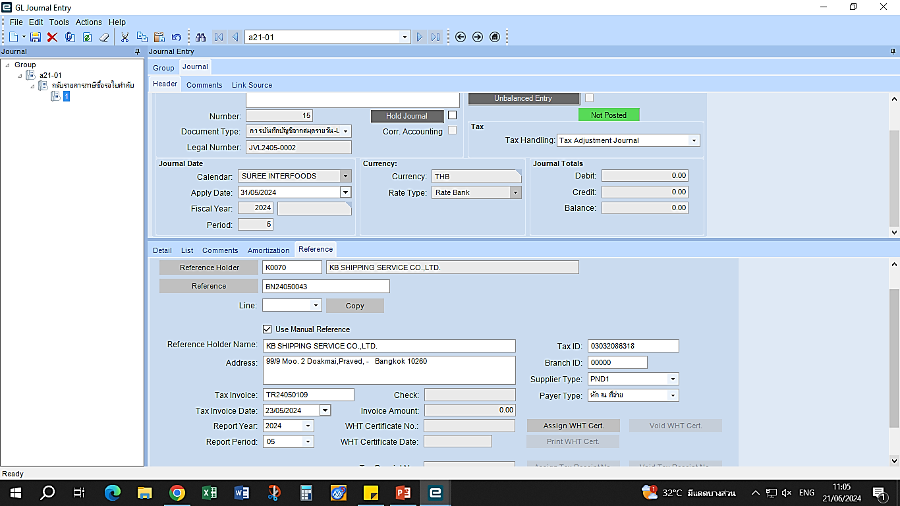
เลขที่ใบแจ้งหนี้
เลขที่ใบกำกับภาษี

Slide 19
20
20. กดเพิ่ม New Journal Line

Slide 20
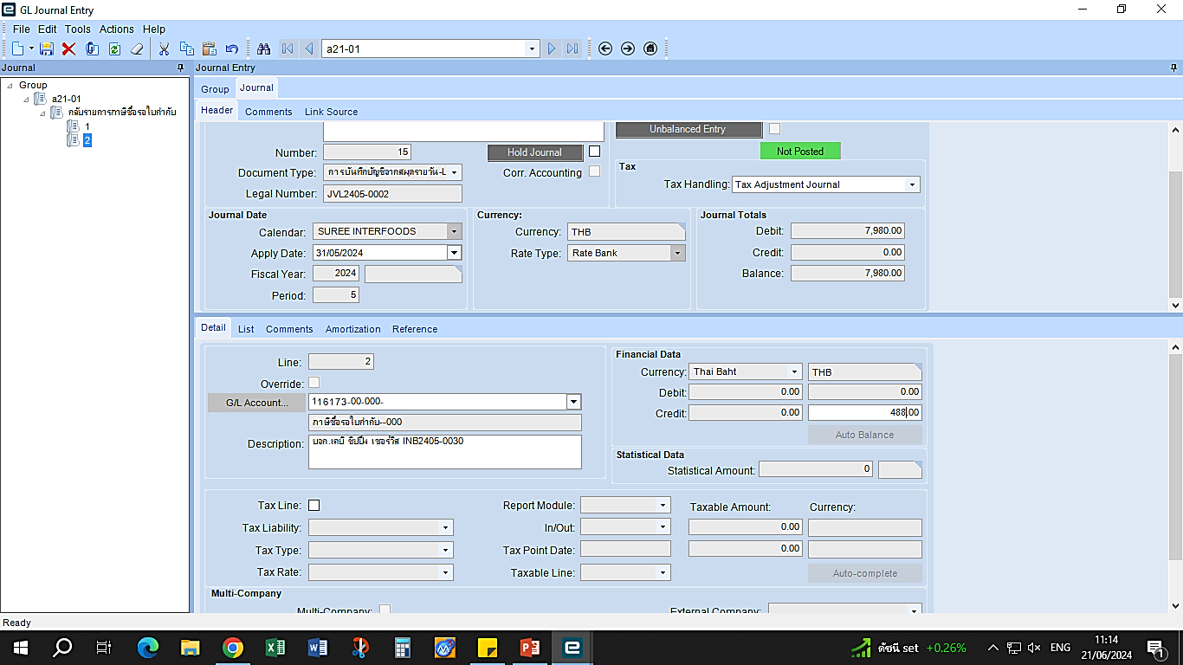
21. ระบุเลขที่บัญชี “ภาษีซื้อรอใบกำกับ”11617300000 หรือ กด Search
ใส่ยอดเงิน Credit ตามใบแจ้งหนี้ กด Save
21

Slide 21
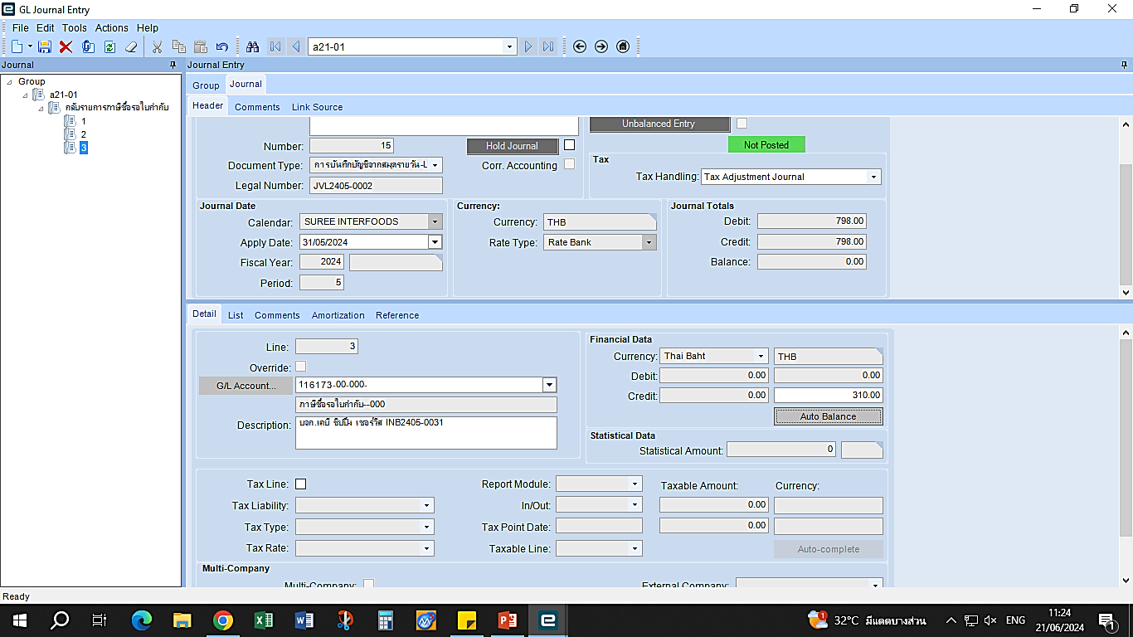
22
22. ตรวจสอบว่ายอด Debit กับ Credit เท่ากันหรือไม่
หมายเหตุ. ถ้ามีใบแจ้งหนี้ภาษีซื้อรอใบกำกับมากกว่า 1 ใบ
ให้เพิ่ม New Journal Line (ตามลำดับ )
20

Slide 22
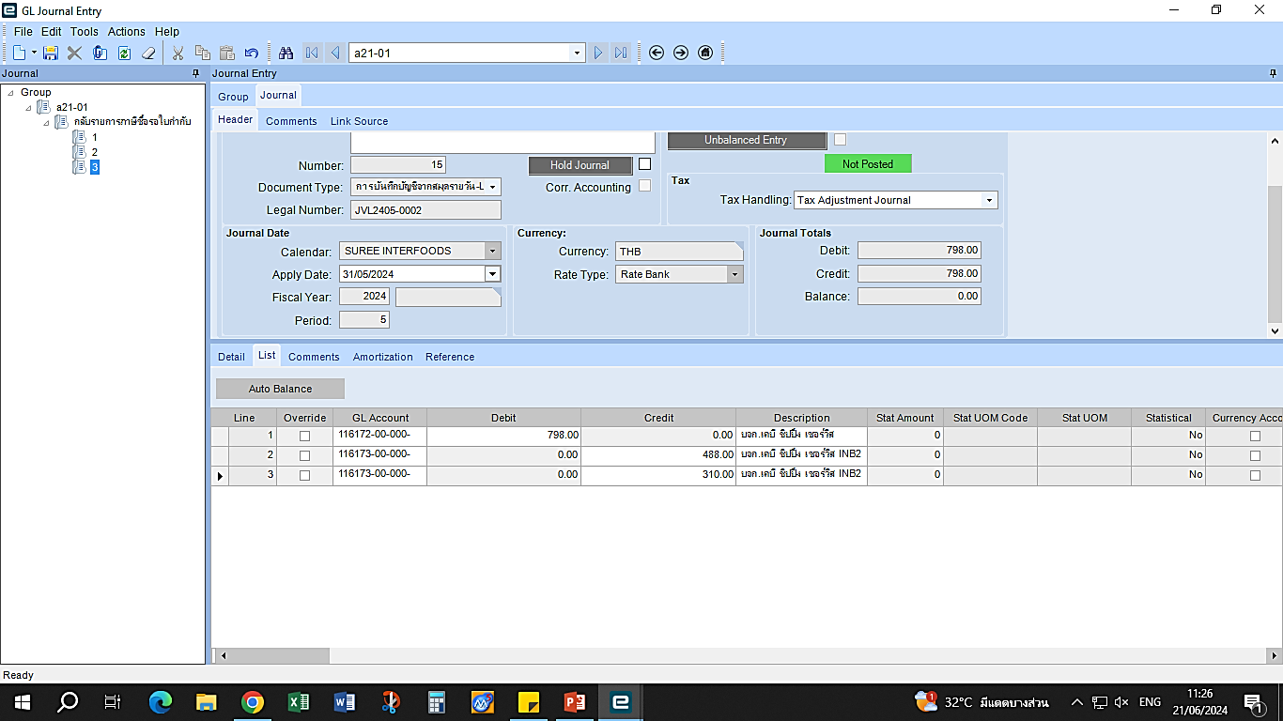
กรณีมียอดภาษีซื้อรอใบกำกับมากกว่า 1 ใบ สามารถตรวจสอบจำนวนรายการ
โดย กด List

Slide 23
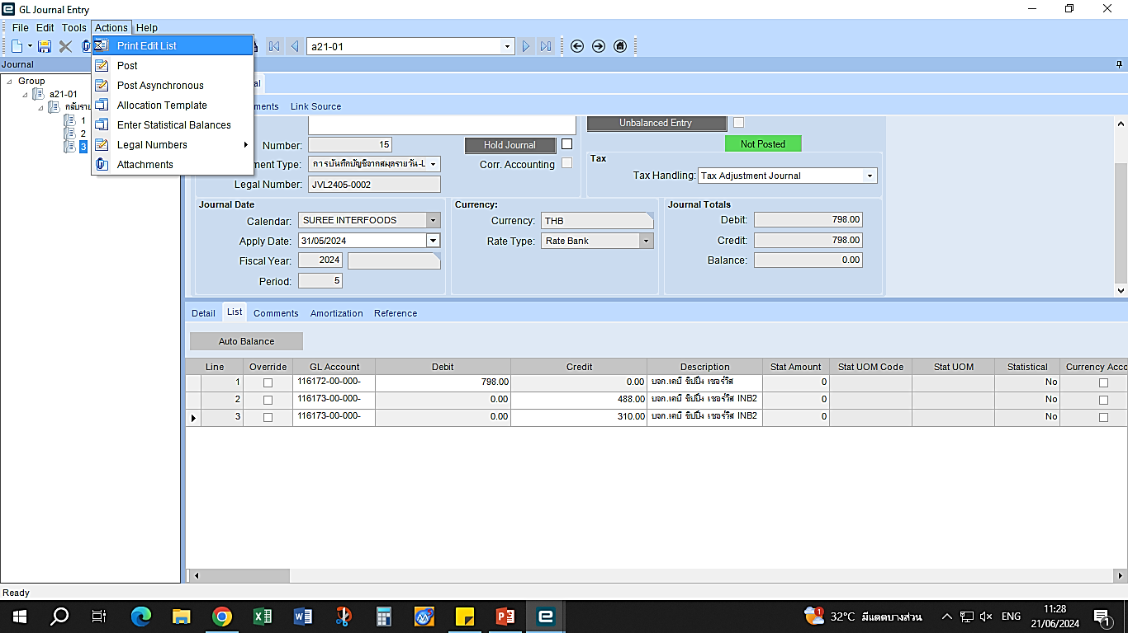
23
23. ตรวจคู่บัญชี โดยคลิกที่ Actions – Print Edit List

Slide 24
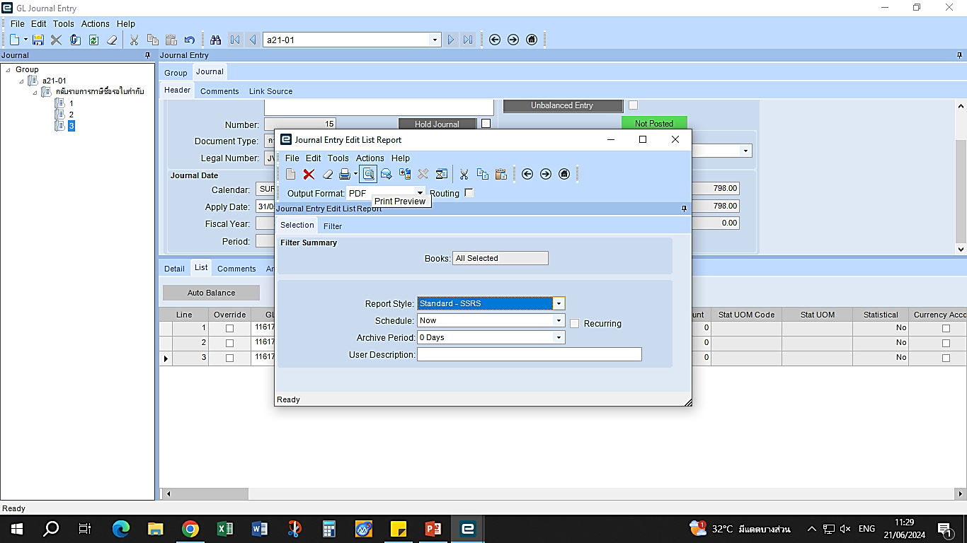
24
24. เมื่อขึ้นหน้าต่างนี้มาคลิกที่ Print Preview

Slide 25
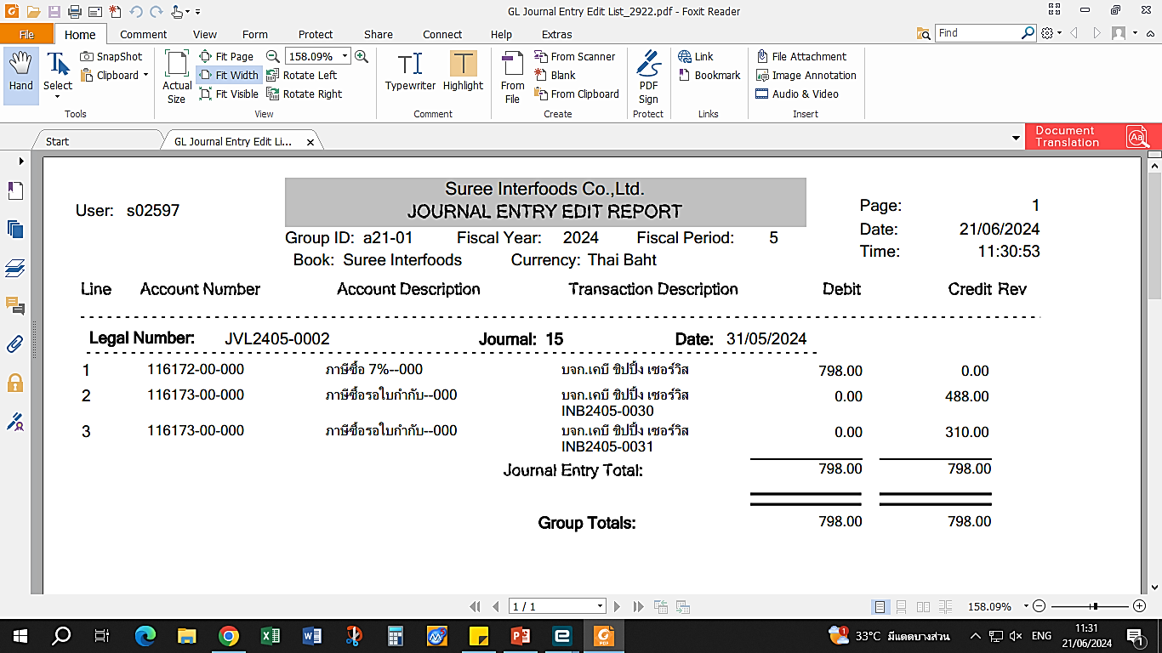
25
25. ตรวจสอบความถูกต้องดูคู่บัญชี

Slide 26
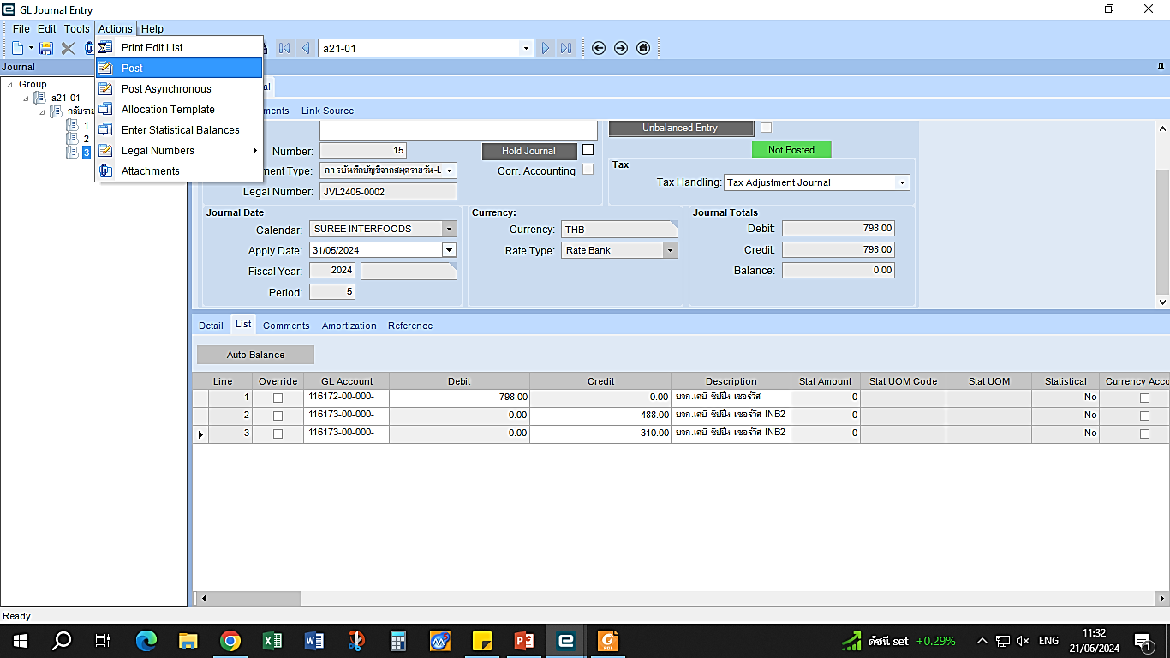
26
26. เมื่อบันทึกข้อมูลครบถ้วนถูกต้องแล้ว ให้คลิกที่ Actions – Post

